Slide 1

Mobile Kommunikation
Beginn: 15:15

Slide 2
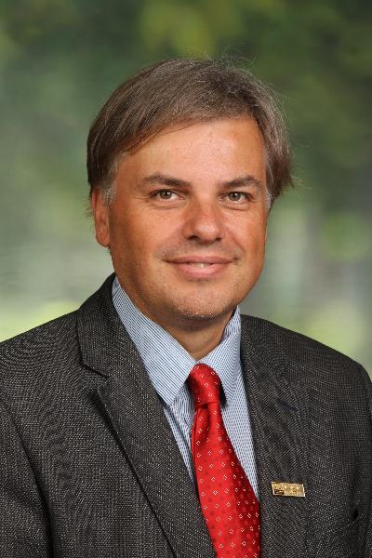
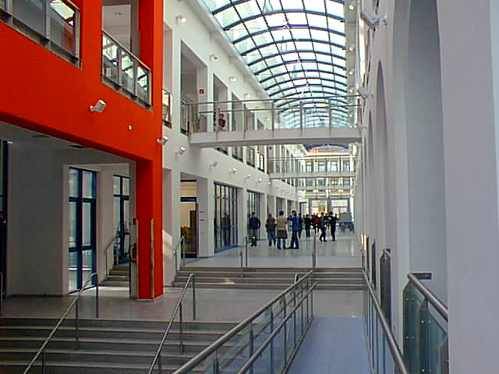
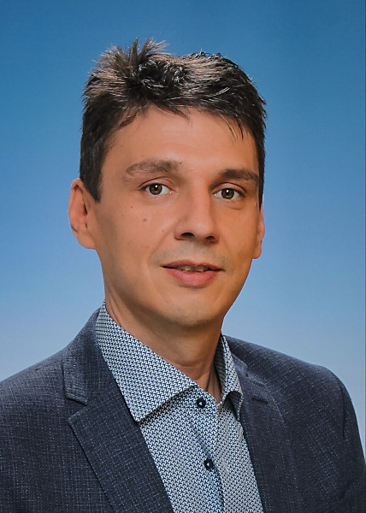

DI Christian Schöndorfer
Mag. Markus Gföhler

Slide 3

Zeitplan
Beginn: 15:00 Uhr
Pause: 16:30 – 16:45 Uhr
Pause: 17:45 – 18:00 Uhr
Voraussichtliches Ende: 19:00 Uhr

Slide 4
Überblick
Teil I : Historischer Überblick und technische Annäherung
Teil II: „Das Funkfeld“
Teil III: Grundlagen von Mobilfunk
Teil IV : Grundlagen von WLAN

Slide 5
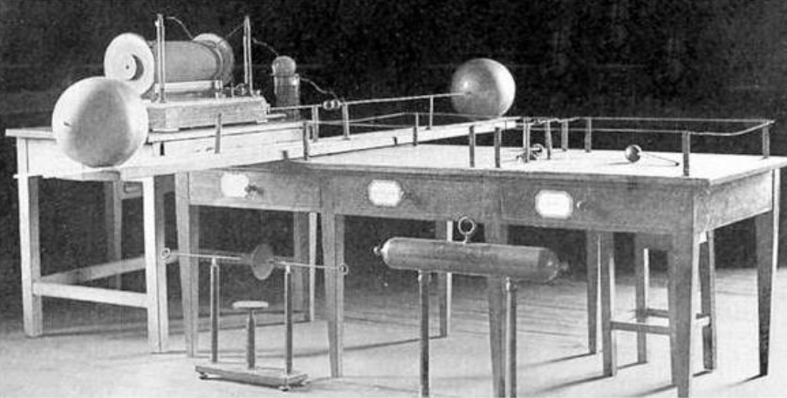
Pioniere
Heinrich Herz (1857 – 1894)

Slide 6
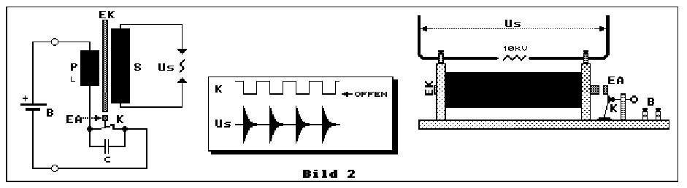
Pioniere
Guglielmo Marconi (1874 – 1937)

Slide 7
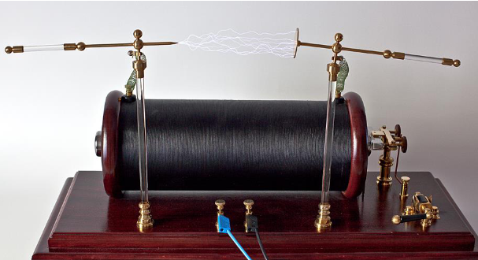
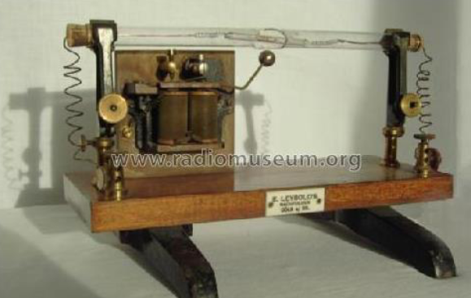
Pioniere

Slide 8
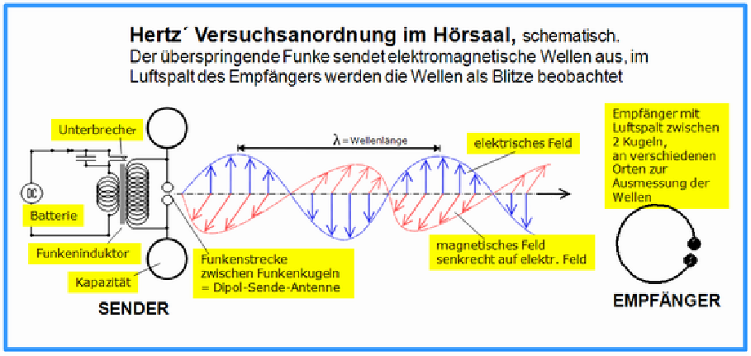
Pioniere

Slide 9
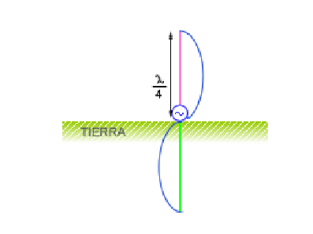
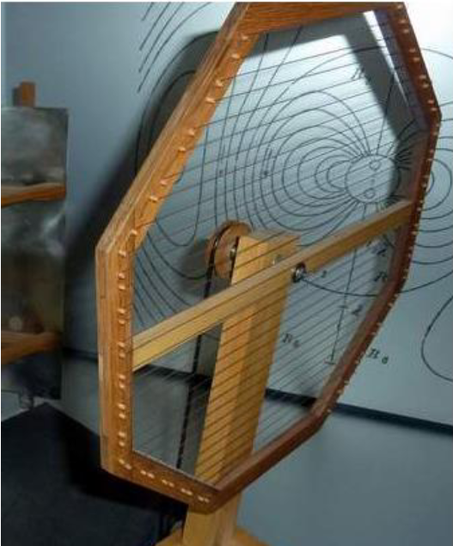
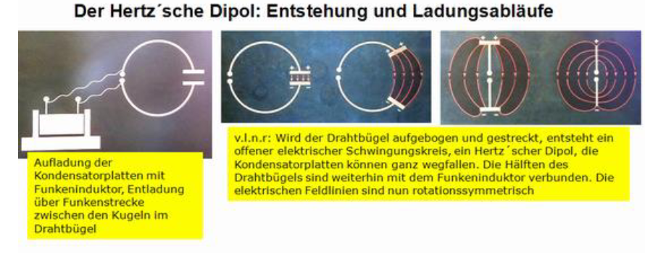
Pioniere
Marconi & Ferdinand von Braun erhalten 1909 Nobelpreis

Slide 10
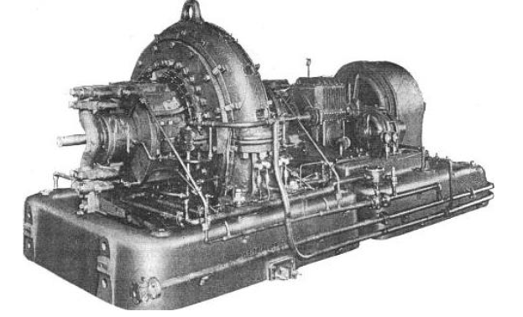
Weiterentwicklungen
Alternatoren

Slide 11

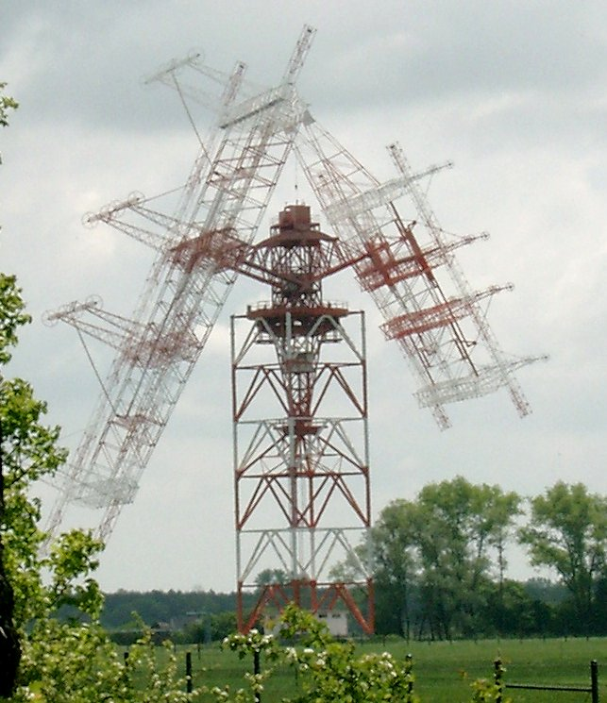
Weiterentwicklungen
Großfunkstelle Nauen

Slide 12
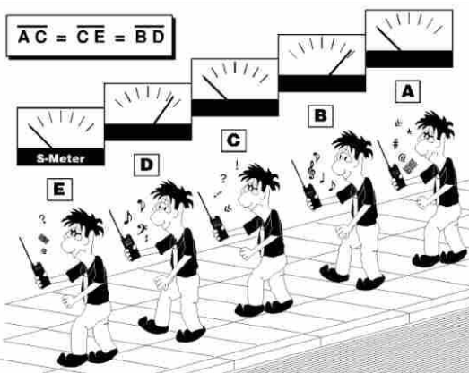
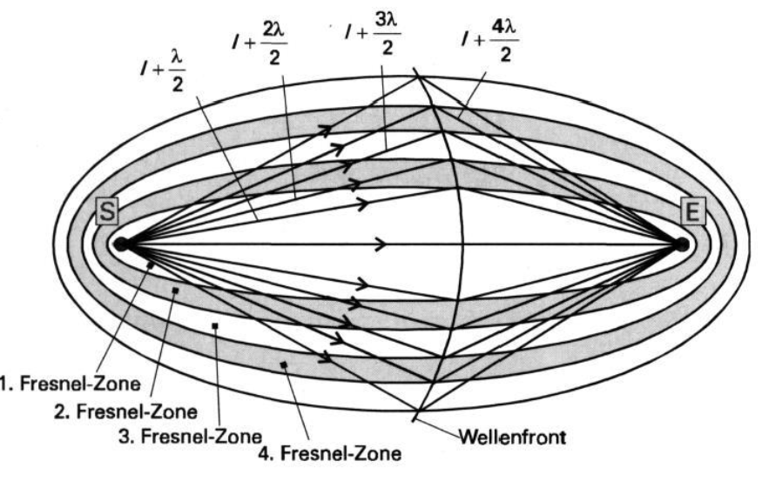

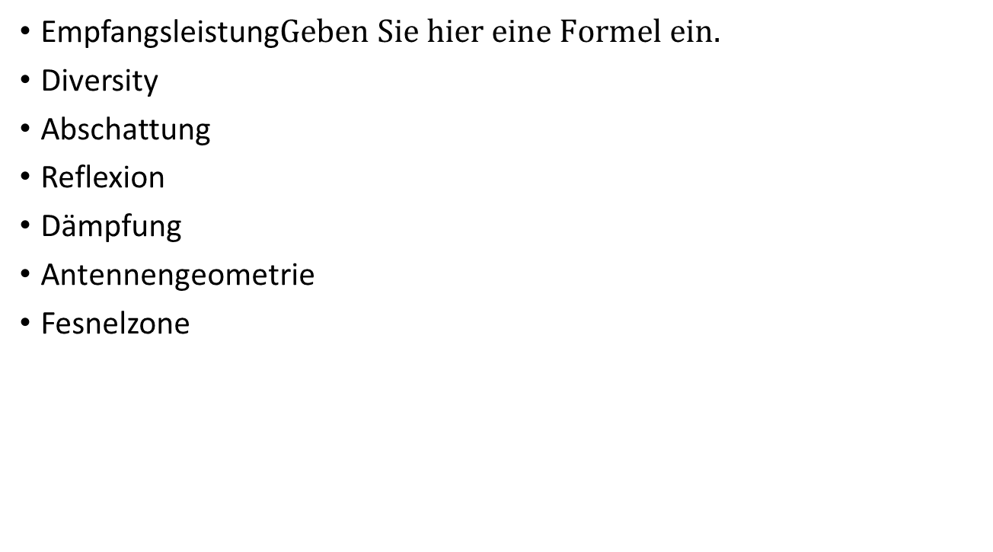
Das „Funkfeld“
Empfangsleistung
Diversity
Abschattung
Reflexion
Dämpfung
Antennengeometrie
Fesnelzone
$$S_{e}=\frac{G_{s }P_{s}}{4πl^{2}}$$

Slide 13
Mobilkommunikation
In rund 10 Jahren erreicht die Anzahl der mobilen Endgeräte die Anzahl der Festnetzanschlüsse, die dafür 100 Jahre benötigten
Spektrum reicht von DECT Systemen bis hin zu zellularen Systemen
Global System for mobile communication GSM

Slide 14
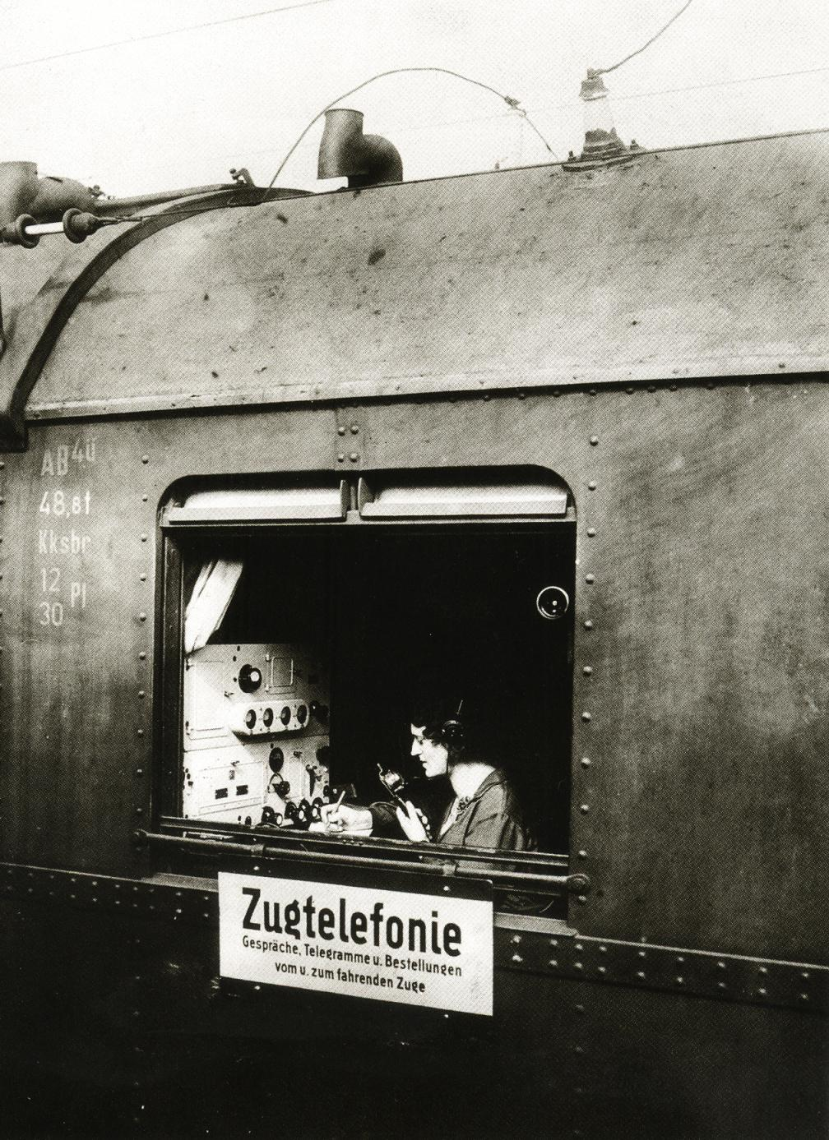
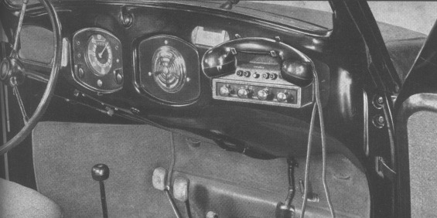
… die Anfänge einer Technologie…
1920er Jahre
Deutsche Reichsbahn verwendet ein Zugtelefon
1946
in USA wird das erste „Mobilfunksystem“ präsentiert
18 kg
8 Minuten Gesprächszeit
1953
erstes Mobilfunkgespräch in Deutschland anlässlich der Funkausstellung in Berlin
16 kg
Ca. 8000 DM
Erst rund 5 Jahre später für Verkehrsfunk freigegeben (A-Netz)

Slide 15

… die Anfänge einer Technologie…
1982
Nordic Telecom und Netherlands PTT vereinigen sich zur CEPT (Conference of European Post and Telecommunications)
Ziel: Entwicklung eines zellenorientierten Funksystems
1986
Verabschiedung des ersten Standards
1987
13. September: Vertreter von 12 Ländern in der CEPT GSM Gruppe unterschreiben den GSM (Groupe Spéciale Mobile) MoU "Club" mit launch date of 1 July 1991.
Der Originalname wurde später auf Global System for Mobile Communications, GSM geändert

Slide 16

… die Anfänge einer Technologie…
1989
European Telecommunications Standards Institute (ETSI) definiert GSM als den internationalen Standard für zellularen Mobilfunk
1989
PPM (AG aus Alcatel&Siemens) entwickelt in Ö das erste Mobilfunknetz
1990
Phase 1 GSM 900 Spezifikation wird eingefroren
Erster GSM World Kongress in Rom mit 650 Teilnehmern
1991
Erste GSM Funtionsdemonstration in Frankreich
GSM World Kongress Nizza mit 690 Teilnehmern
1992
Erster GSM network Operator ist Oy Radiolinja Ab in Finnland
Im Dezember bereits 13 Netze in 7 Ländern online

Slide 17
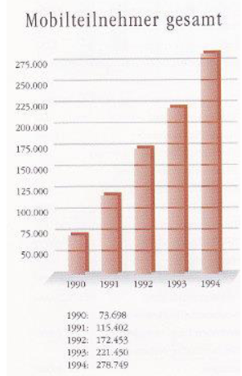
… die Anfänge einer Technologie…
1993
erstes GSM Wählamt geht am Schillerplatz in Betrieb (lokale Abdeckung der Innenstadt)
Dezember 1994: Mobilkom wird gegründet
Erste Roamingabkommen werden unterzeichnet
1994
Erstes GSM Netz in Afrika
GSM Phase 2 wird verabschiedet (bearer services, data/fax)
69 Netze in 43 Ländern
1995
Erstes GSM 1900 Netz in den USA online
117 Netze in 69 Ländern
1996
bereits 120.000 Teilnehmer im A1 Netz
1996
maxMobil startet als zweiter Betreiber/Anbieter

Slide 18

… die Anfänge einer Technologie…
1998
connect Austria (one) startet als dritter Anbieter (und zwar auf der Frequenz 1800, one hat keine GSM-900 Lizenz)
1999
A1 startet mit WAP-Diensten (zum Zugriff auf Datentransfer)
2000
Telering startet
A1 startet als weltweit erster Provider flächendeckend GPRS
Vergabe der UMTS Lizenzen
2001
Telering und connect starten ebenfalls mit GPRS
2001
max mobil startet mit GPRS
2003
A1 starter das erste UMTS Netz

Slide 19
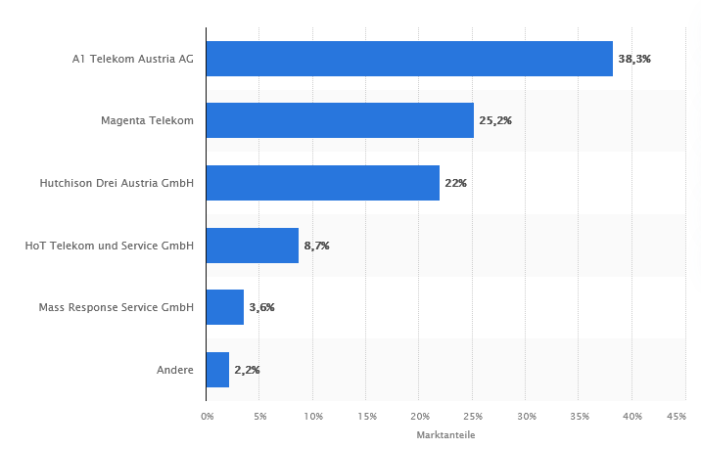
Teilnehmerstand heute
Teilnehmerstände per März 2006 (rtr)
Mobilkom: 3.436.700
T-Mobile: 2.095.000
ONE: 1.817.000
tele.ring: 1.053.000
3 Austria: 345.000
Tele2: 180.000
Marktanteile der Mobilfunkanbieter in Österreich im 3. Quartal 2022
https://de.statista.com/statistik/daten/studie/306689/umfrage/marktanteile-der-mobilfunkanbieter-in-oesterreich/

Slide 20
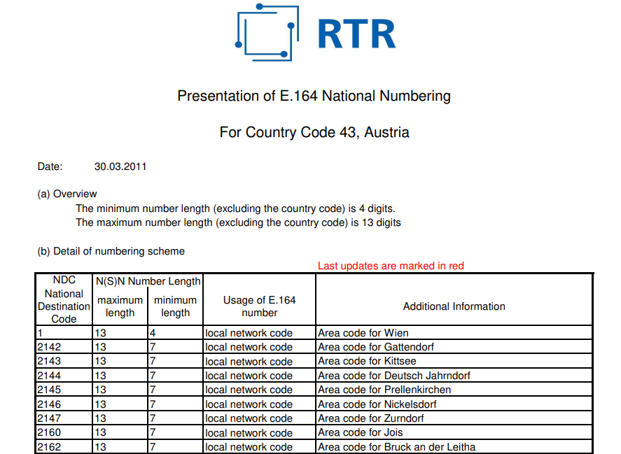
Rufnummernplan laut rtr

Slide 21
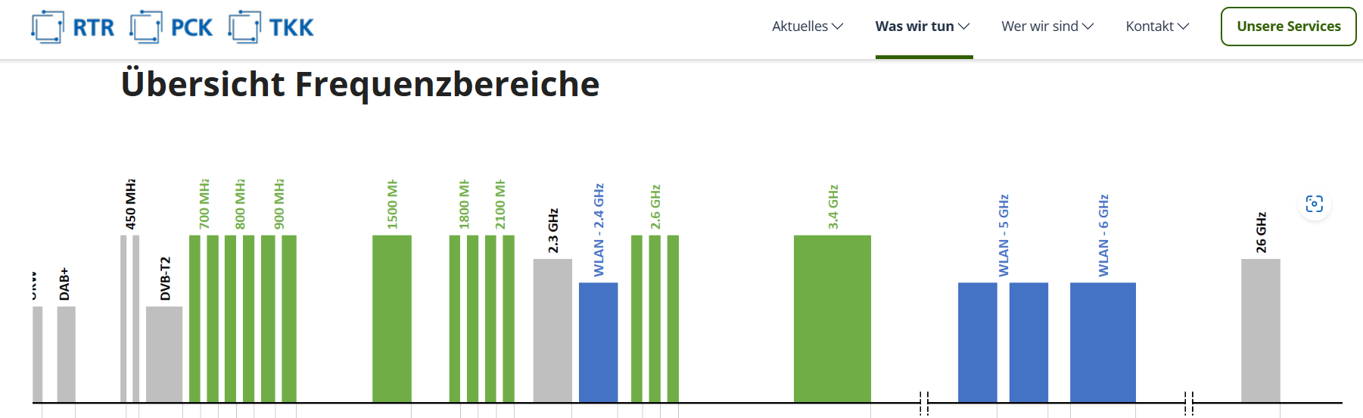
Frequenzbänder (1)

Slide 22
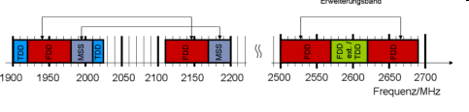
Frequenzbänder (2)
Übersicht über die für GSM-1800 genutzten Frequenzen
Frequenzbereich 1710-1785 MHz/1805-1880 MHz
Trägerfrequenz Uplink Fu = 1710,2 MHz + (ARFCN - 512)*0,2 MHz
Trägerfrequenz Downlink Fd = Fu(ARFCN) + 95 MHz
UMTS

Slide 23
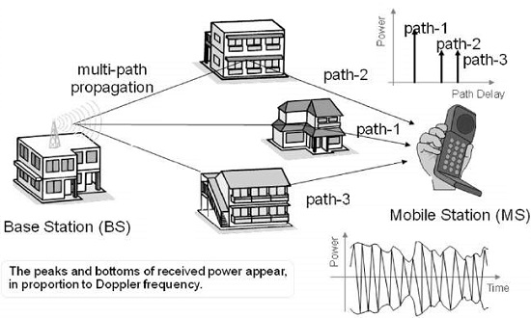
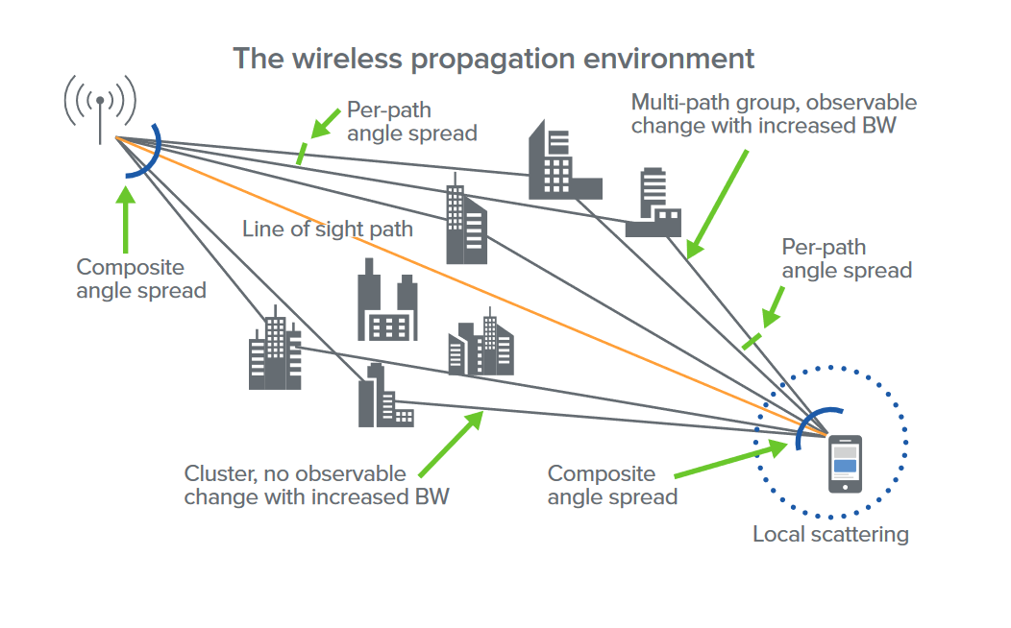
Grundlagen der Funkübertragung
Die Übertragung vom Sender zum Mobilteil unterliegt immer Störungen
Daher hoher Aufwand für Fehlererkennung notwendig
Störquelle1: Low Fading (Abschattung durch Berge, Häuser,..)
Genutze Störung: Mehrfachausbreitung durch Reflexion (vor allem im städtischen Bereich genutzt, in Zügen großes Problem)
Reflexion im Stadtgebiet: etwa 5us, auf dem Land etwa 15 bis 20us

Slide 24
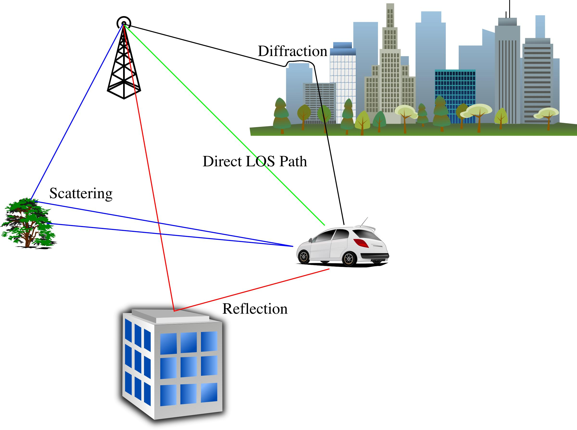
Grundlagen der Funkübertragung
Die Reflexionen sind laufzeitabhängig, aber auch frequenzabhängig
Bewegung während des Sendes verschärft die Problematik zusätzlich, DECT für Gehbewegung entwickelt, GSM für etwa 250 km/h
Fast Fading: schwankendes Empfangssignal mit starken Einbrüchen bis zu 40 dB, das Problem wird durch Bewegung verschärft
Abhilfe: Diversity (geringfügig versetzt angeordnete Empfangsantennen), der Abstand muss aber groß genug sein, um Überlagerungen zu vermeiden (λ/2)

Slide 25
Netzstruktur
Grundstruktur: zellular
In jeder Zelle gibt es eine „Basisstation“, die mehrere Kanäle anbietet
In den Randbereichen gibt es Überlappung
Um die Anzahl der Funkkanäle zu erhöhen, werden die Sendeleistungen der Basisstationen begrenzt !!
GSM Basistationen reichen von etwa 350 m bis max. 35 km

Slide 26
Netzstruktur
Die Trägerfrequenz einer Basistation darf in angrenzenden Zellen NICHT eingesetzt werden
Es können auch mehrere Trägerfrequenzen pro Zelle angewendet werden
Näherungsweise werden die Funkzellenbereiche als Sechseck dargestellt

Slide 27
Netzstruktur
Folgende drei Faktoren gewährleisten den Regelbetrieb:
Leistungsbegrenzung der BTS
Leistungsbegrenzung des mobilen Endgerätes durch die Basisstation
Frequenzy hopping: pro Zeitschlitz eine andere Trägerfrequenz
Diskontinuierliche Übertragung: Reduzierung der Sendeleistung auf 0 bei Sprachpausen
Meist werden 7 bis 9 Zellen zu einem Cluster zusammengefasst; in jeder Zelle unterschiedliche Trägerfrequenzen
Die Cluster können ähnlich den Zellen kombiniert werden

Slide 28
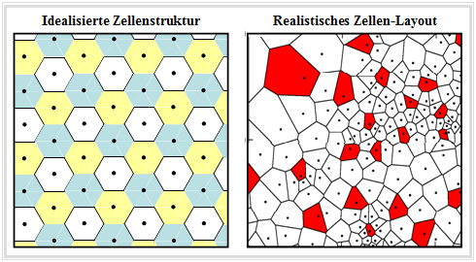
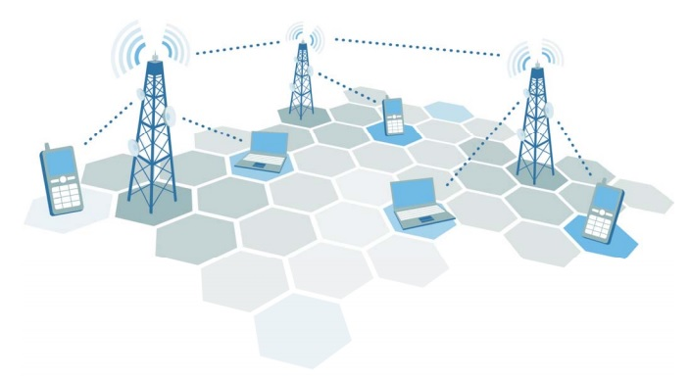
Clusterorganisation

Slide 29
Netzstruktur
Die Zellen müssen nicht notwendiger Weise die gleiche Größe haben
In ländlichen Gebieten rural areas große Zellen
In städtischen Gebieten suburban areas kleine Zellen
City Center kleinstmöglich
Bei UMTS auch hot spots mit wenigen 100Metern für beispielsweise Bahnhöfe

Slide 30
GSM
Erster Standard 1990 von ETSI veröffentlicht
Ursprünglich rein europäischer Standard
Heute bis auf USA und Japan defacto Standard
Eindeutige Rufnummer in ganz Europa
Rein digitaler Standard
Jedes mobile Endgerät informiert die „nächstgelegene“ Basisstation, die ihre Standortinformation an das HLR weiterleitet
GSM-Basisstationen arbeiten mit 900 bzw. 1800 MHZ

Slide 31
GSM Funktionsschemata
Termini:
BTS: Base Tranceiver Station
BSC: Base Station Controller
MSC: Mobile Services Switching Center
Mehrere BTS->BSC->MSC
RSS Radio Subsystem
Trau: Transcoder Rate Adaption Unit
HLR: Home Location Register
VLR: Visitor Location Register
MAP: Mobile Application Part (zur Signalisierung zwischen den MSC)

Slide 32
GSM-Funktionsaufbau
Radio Subsystem RSS
Mobile Station (MS)
Base Station Subsystem (BSS)
Transcoder Rate Adaption Unit (TRAU)
Switching and Management Subsytem (SMSS)
Mobile Switching Center (MSC)
Gateway Mobile Switching Center (GMS)
Home Location Register (HLR)
Visitor Location Register (VLR)

Slide 33
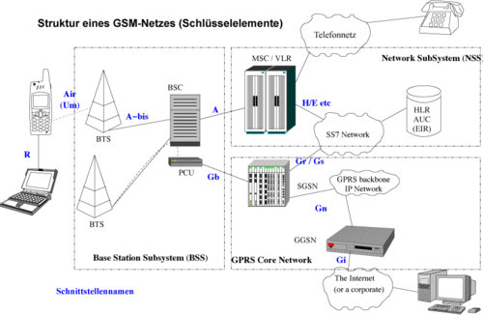
GSM

Slide 34
Radiosubsystem RSS
Das RSS besteht einerseits aus dem Funknetzteil und dem „Handy“, das der Teilnehmer mit sich führt und daher den offiziellen Namen Mobilestation (MS) hat.
Das GSM-Funknetz wird im allgemeinen Radio Access Network (RAN) genannt und wird von mehreren Base Station Subsystemen gebildet (siehe BSS). Diese beiden Subsysteme sind für die Kommunikation per Funk und damit auch für die Mobilität und all den dazugehörigen Funktionen verantwortlich

Slide 35
Radiosubsystem RSS
Mobilestation MS
Sendeleistung von 20mW bis 2 W
Bei Feststationen bis zu 20W
Sendeleistung kann von der BTS reguliert werden
Die Mobilestation ist in unserem Sprachraum fast ausnahmslos unter dem Ausdruck „Handy“ bekannt, der interessanterweise im englischsprachigen Raum nicht zu finden ist, sonder nur im deutschsprachigen. Die MS besteht aus zwei Komponenten:
Mobile Equipment - ME
Subscriber Identity Module - SIM

Slide 36
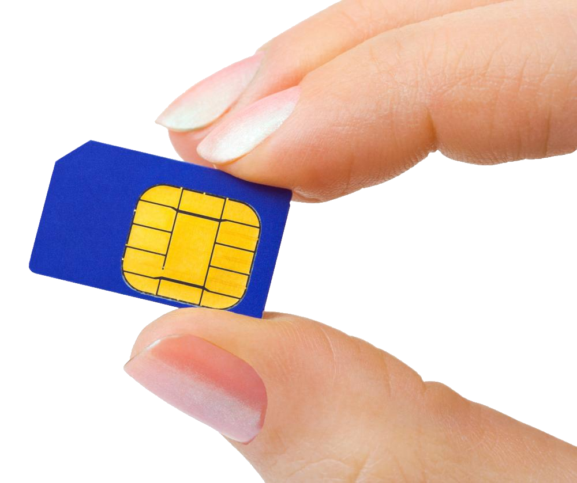
RSS: Subscriber Identity Module (SIM)
Auf der SIM-Karte stehen Netzbetreiber-spezifische Daten, wie
Rufnummern,
Identifikationsnummern usw.,
durch die der Zugriff auf Mobilfunkdienste überhaupt erst möglich wird.
Nur der Notrufdienst 112 lässt sich mit einem Handy ohne SIM-Karte durchführen!

Slide 37
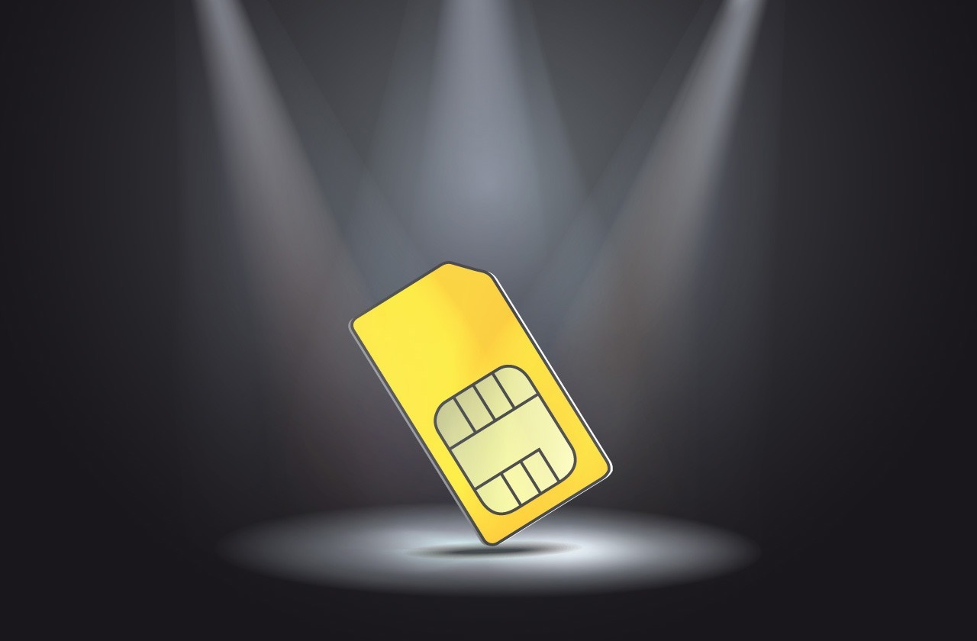
RSS: Subscriber Identity Module (SIM)
Die SIM-Karte ist aber nicht nur ein Datenspeicher sondern auch ein Microcontroller, mit dem sich Rechenoperationen durchführen lassen.
Zu den Aufgaben der SIM-Karte gehören
die Identifikation des Kunden im GSM-Netz (A3-Algorithmus, RAND & SRES: Authentisierung),
Datenverschlüsselung (Kc, A8-Algoritmus),
Softwareimplementierung von Zusatzdiensten,
Speicherung von Kundendaten und Verwaltung netzspezifischer Daten wie z.B. Lokalität.

Slide 38
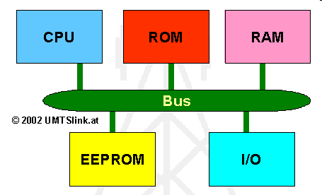
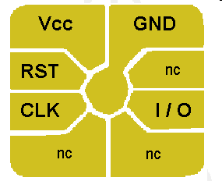
RSS: Subscriber Identity Module (SIM)
Betriebssystem ist im im ROM (heute typ. 32kByte)
RAM heute typ. 2kByte
Das EEPROM (heute typ. 32kByte) beinhaltet die Applikationen.
Der Bus hat eine Breite von 8Bit.
Die Abmessungen des eigentlichen SIMs sind gerade einmal 5mm x 5mm:

Slide 39
RSS: Subscriber Identity Module (SIM)
Das SIM hat im Allgemeinen 8 Kontakte, von denen nur 5 Kontakte (nc: not connected) verwendet werden:
Vcc für die positive Spannungsversorgung
GND für die Spannungsmasse
RST für ein Reset in einen vordefinierten Zustand
CLK für den Systemarbeitstakt
I/O für den seriellen Datenaustausch in die Karte und aus der Karte hinaus

Slide 40
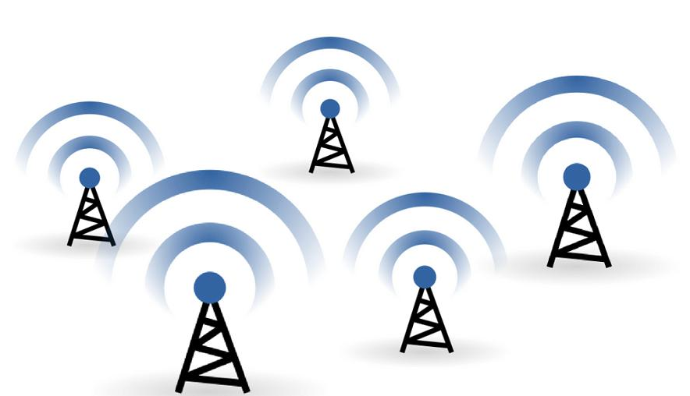
RSS: Radio Access Network (RAN)
Das RAN hat die Aufgabe die Funksignale der Mobilteilnehmer aufzunehmen bzw. die Teilnehmer mit Funksignalen zu versorgen und diese Signale Vermittlungsstellen zur Verfügung zu stellen, die für weitere Signalwegschaltung innerhalb oder auch außerhalb des GSM-Netzes sorgen.
Das RAN wird durch mehrere Basestation Subssytems (BSS) gebildet, wobei jedes BSS aus
einem Basestation Controller (BSC) und den an ihm angeschlossenen Base Tranceiver Staitions (BTS) besteht:

Slide 41
RSS: Base Station Controller
Der BSC ist eine Art von Vorfeldkonzentration mehrerer Zellen und verwaltet die Funkressourcen dieser an ihn angeschlossenen Zellen.
Er ist für seine Zellen eine „Datenbank“ und leitet die Informationen von den Zellen an eine Vermittlungsstelle weiter (MSC).
Der BSC muss also die Frequenzkanäle und Zeitschlitze all seiner Zellen verwalten, um zu wissen, welchen Kanal er bei neuen Gesprächen vergeben kann und noch nicht besetzt ist.
Benötigt ein MSC einen Funkkanal, um z.B. ein Gespräch vom Festnetz zu einem Mobilteilnehmer durchzustellen, so muss das MSC zuerst beim BSC anfragen, ob überhaupt ein Funkkanal für diesen Dienst verfügbar ist.

Slide 42
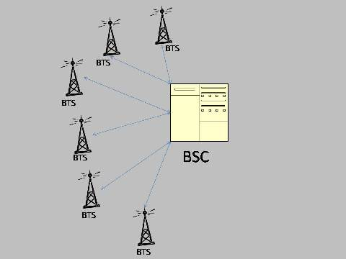
RSS: Base Station Controller
Eine weitere wichtige Aufgabe des BSC ist die Sendeleistungskontrolle der kommunizierenden Funkstationen – also MS und BTS. Auch Handover führt er durch, solange es sich beim Zellenwechsel um seine Zellen handelt.
Um in Zukunft auch Handover vom GSM- auf das UMTS-Netz zu ermöglichen, muss der BSC aufgerüstet werden, damit er auch die UMTS-Frequenzmessergebnisse seiner zu verwaltenden Mobilteilnehmer verarbeiten kann. Das Handy schickt also nicht nur GSM-Messergebnisse, sondern auch UMTS-Kanalmessungen. Ohne diese UMTS-Messwerte wüsste der BSC (genauer gesagt das dem BSC zugeordnete MSC) nicht zu welchem 3G-MSC (UMTS-MSC) und RNC des UTRANs er Kontakt aufnehmen muss, um einen Handover von der GSM-Zelle zur UMTS-Zelle durchführen zu können.

Slide 43
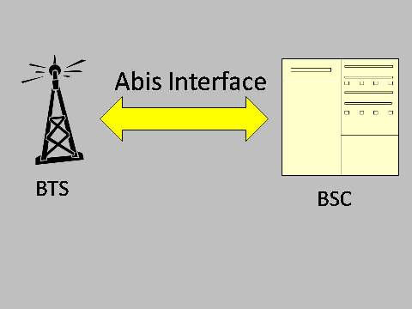
RSS: Base tranceiver station
Die BTS ist für die Kommunikation in einer Zelle zuständig und besteht aus Funkantennen und einer elektronischen Signalverarbeitung.
Zu den Aufgaben der BTS gehört
die Funkverbindung mit der MS zu realisieren,
die Daten auf Hochfrequenz zu modulieren sowie
die Setzung der TDMA-Zeitrahmen. Die BTS kommuniziert per Funk
mit dem Teilnehmer über die Um-Schnittstelle
mit dem BSC über die Abis-Schnittstelle.

Slide 44
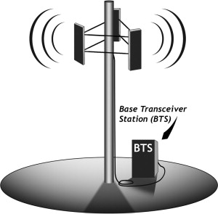
RSS: Aufgaben der BTS
Kanalkodierung
Die Datenübertragung ist per Funk um einige Zehnerpotenzen fehleranfälliger als die kabelgebundene, was einen erheblichen Aufwand zur Datensicherung gegen Übertragungsfehler bei GSM-Systemen zur Folge hat.
Dazu wird die durch Kompression mühsam verringerte Übertragungsrate von 13kbit/s durch Hinzufügen von Redundanz und Prüfsummenbits wieder auf 22,8kbit/s erhöht und ausgeklügelte Übertragungstechniken eingesetzt (Bei Halbratenkanälen: von 5,6kbit/s auf 11,4kbit/s).
Redundanzerhöhung

Slide 45
GSM Sprachkanalkodierung
Funkschnittstelle ist knappeste Ressource
Daher geringste Bandbreite für Sprache (etwa 22 kB anstelle beispielsweise 64kB bei ISDN)
Es wird Adaptives Differential PCM Verwendet
Es wird nicht der direkte Abtastwert übertragen, sondern die Differenz zu einem Vorhersagewert (Digital).
Netto können etwa 13 kbit/s erreicht werden, Rest ist Sicherungsinformation
Das Verfahren reagiert extrem empfindlich gegenüber Störungen (da adaptiv)

Slide 46
GSM - Abtastung
Die Sprache wird mit 8 kHz abgetastet (Amplitude mit 13 Bit)
Identifizierung von Blöcken zu 20 ms
Diese werden dann digitalisiert zu 260 Bit
Dieser Block wird in 182 Klasse-I und 78 Klasse-II Bits abgelegt
Die Klasse-I Bits entsprechen dem MSB, ihr Verlust führt zu erheblichem Qualitätsverlust. Sie werden besonderen Schutzmechanismen unterzogen
Die Klasse-II Bits entsprechen dem LSB, ihr Verlust beeinflusst die Sprachqualität weniger, sie werden ungeschützt übertragen
‚Der so entstandene Burst von 456 Bits wird alle 20 ms übertragen, man erhält also rund 22,8 kBit/sec.

Slide 47
GSM – Klasse-I Bits
Die höchstwertigen 50 Bits der Klasse-I Bits werden durch drei Parity Bits (CRC) gesichert
Somit steigt die Bitzahl von 182 auf 185
Am Ende kommen Tailbits hinzu, die einer Präambel vergleichbar sind
Abschließend werden die Bits einem Faltungscode unterzogen
Jedes Bit wird in Abhängigkeit zu seinem Vorgänger auf zwei verschiedene Weisen dargestellt und somit verdoppelt sich die Bitzahl auf 378

Slide 48
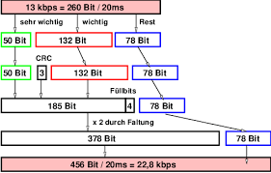
GSM Klasse-I & II Bits

Slide 49
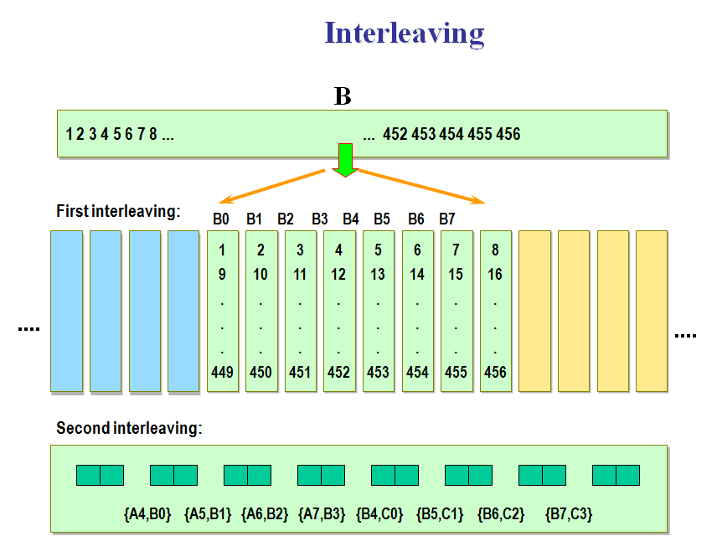
Interleaving

Slide 50
RSS: Transcoder Rate Adaption Unit
GSM Sprachcodierung
Da ein GSM-Zeitschlitz als Funkkanal maximal 22,8kbit/s übertragen kann, liegt es nahe, dass die Standard-Datenrate von 64kbit/s, wie sie von Vermittlungsnetzen verwendet wird, viel zu groß ist.
So hat ein Gespräch, das vom Festnetz kommt, nun einmal eine Datenrate von 64kbit/s - und die passt kapazitätsmäßig nicht auf einen Funkkanal von GSM.
Außerdem ist ein Funkkanal so ziemlich das schlechteste Übertragungsmedium, das es gibt.
Ohne Schutzmaßnahmen würden die Funksignale ziemlich gestört beim Funkempfänger ankommen. Diese Schutzmaßnahmen bestehen aus Bits als Zusatzinformationen, die dem eigentlichen Nutzfunksignal zugefügt werden müssen, damit der Empfänger das gestörte Empfangssignal wieder auf das korrekte Signal zurückrechnen kann.
Man sieht, dass das ursprüngliche 64kbit/s-Sprachsignal stark komprimiert werden muss, damit es mit den zuzüglichen Schutzbits in den Zeitschlitz der Kapazität 22,8kbit/s hinein passt.
-> Ein Sprachkompressionsverfahren muss her!

Slide 51
TRAU: RPE/LTP-LPC Sprachkompression
1987 wurde von der GSM-Entwicklungsgruppe eine Kombination von drei Kompressionsmethoden für die Sprachübertragung über den GSM-Funkkanal gewählt. Dabei handelt es sich um
die LPC-Technik (Linear Predictive Coding),
die LTP-Technik (Long Term Prediction) und
die RPE-Technik (Regular Pulse Excitation).
Aufgabe der Sprachkompression ist es, alle unnötigen Informationsanteile aus dem 64kbit/s-Signal herauszufiltern.
Die menschliche Sprache besteht aus vielen redundanten Anteilen, die keinen eigentlichen Informationsgehalt beinhalten. Ähnlich ist es auch bei Wörtern: So hat z.B. das Wort "Quelle" ein paar redundante Buchstaben. Würde man statt "Quelle" nur "Qele" schreiben, so wüsste man trotz der Rechtschreibfehler, um welches Wort es sich handelt - UND man hätte aber 2 Buchstaben eingespart (Einsparung von 33%).

Slide 52
TRAU: RPE/LTP-LPC Sprachkompression
Der Schall der menschlichen Sprache wird von einem Mikrofon in ein elektrisches analoges Signal umgewandelt.
Dieses Signal wird mit einer Rate von 8kHz (8000 mal pro Sekunde wird der Spannungswert des Signals gemessen und gespeichert) abgetastet, sodass sich pro Sekunde 8000 analoge Messwerte ergeben.
Jeder Messwert wird im Normalfall mit 8 Bit quantisiert, manchmal auch mit 13 Bit.
Mit 8 Bit können 256 (28=256) verschiedene Wertestufen dargestellt werden.
8000 Messwerte gibt es pro Sekunde und jeder Messwert wird mit 8 Bit aufgelöst --> daraus ergibt sich 64kbit/s (8000 * 8). Bei 13 Bit-Auflösung würden sich sogar 100kbit/s ergeben.
Mit dem RPE/LTP-LPC-Verfahren wird dieser Datenstrom von 64kbit/s (bzw. 100kbit/s bei 13Bit-Auflösung) auf 13kbit/s reduziert. Um diese Reduktion durchführen zu können, musste zuerst einmal ein menschliches Sprachmodell geschaffen werden, das durch geeignete Sprachparameter in einem Codebuch festgehalten wurde.

Slide 53
TRAU: RPE/LTP-LPC Sprachkompression
Der Bitstrom der 64kbit/s-Sprache wird zuerst in 20ms-Sprachblöcke zerlegt - man spricht hier von Segmentierung.
Jeder 20ms-Sprachblock besteht somit aus 1280 Bits (64000/1000*20).
Bei der Zerlegung der menschlichen Sprache entzieht eine Stufe (LPC-Analyse) dem zu codierenden Sprachsignal einen quasi-periodischen Signalanteil, das für die Formung stimmhafter Anteile (Vokale, Nasale) wichtig ist.
Für jedes dieser Sprachpakete werden dabei aus einem umfangreichen Codebuch möglichst passende Anregungssignale, Verstärkungs- und Filterparameter ausgewählt, die als Eingabe auf der Empfängerseite das Originalsignal am besten synthetisieren können. Anschließend wird das Restsignal geeignet übertragen.

Slide 54
TRAU: RPE/LTP-LPC Sprachkompression
Lineare Prädiktion - im Detail
Die erste Stufe, die LPC-Stufe, bestimmt den optimalen Filterparametersatz, wobei auch benachbarte Sprachblöcke (zwar nur begrenzt) für die Kompression miteinbezogen werden.
Die menschliche Sprache hat nämlich über die Zeit betrachtet eine gewisse statistische Abhängigkeit, die man für die Kompression ausnutzen kann.
Gewisse Tonnuancen bedingen weitere Tonnuancen. Die Hauptaufgabe dieser Stufe liegt darin, dass die Grobstruktur des Signals übertragen und damit das Amplitudenspektrum schon kräftig bereinigt wird.
Das nun an die LTP-Stufe übergebene Signal wird ähnlich gefiltert, wobei jetzt aber vorallem die länger dauernde statistische Abhängigkeiten der menschlichen Sprache berücksichtigt werden, wie Silben und Laute. Der Vokal "A" wird z.B. meistens einen langen Zeitintervall betont, sodass die gleiche Information im nächsten Sprachrahmen ebenfalls enthalten ist. Warum also zweimal speichern, wenn es einmal doch eigentlich auch tun würde? - Das ist das Motto. Dadurch werden die in der menschlichen Stimme auftretenden periodischen Signalanteile effektiv erfasst. Die so gewonnenen Parameter werden übertragen, vom vorherigen Signal abgezogen und der RPE-Stufe übergeben.

Slide 55
TRAU: RPE/LTP-LPC Sprachkompression
Lineare Prädiktion - im Detail
Nachdem das Sprachsignal nun schon ziemlich mit den wesentlichen Anteilen ausgefiltert ist, darf die RPE-Stufe nun eine verlustbehaftete Codierung des Restsignals durchführen, indem sie irrelevante Sprachinformation weglässt. Die RPE-Stufe führt zunächst eine Tiefpaßfilterung durch und tastet das Signal anschließend nur noch mit 1,3kHz neu ab. Genau genommen zerlegt der Algorithmus das Signal in 3 Teilsignalfolgen (etwa: 1,4,7,10 – 2,5,8,11 – 3,6,9,12) und verwendet diejenige Folge als Restsignal, die am besten passt.
Im nächsten Schritt wird das übriggebliebene Restsignal in einem sogenannten Kurzzeit-Prädiktions-Filter auf statistische Abhängigkeiten benachbarter Abtastwerte untersucht und wiederum optimierte Parametersätze berechnet.
Am Ausgang dieser drei Stufen, die in der obigen Abbildung zu sehen sind, liegt ein Datenfluss von 13kbit/s an - also nur noch 260 Bits pro 20ms-Sprachrahmen

Slide 56
TRAU: RPE/LTP-LPC Sprachkompression
Lineare Prädiktion - im Detail
Auch die Halbratenkanal-Technik verwendet ähnliche CELP-Komprimierungstechniken (Code Excited Linear Prediction) aber bis zu viermal mehr Rechnerleistung, um letztlich die benötigte Übertragungsbandbreite auf 5,6kbit/s mehr als zu halbieren.
Die Halbratenübertragung ermöglicht es, dass pro Funkkanal jetzt 2 Teilnehmer gleichzeitig kommunizieren können.
So lässt sich die Teilnehmerkapazität in einer Funkzelle verdoppeln! Halbratenübertragung wird häufig bei sogenannten Events verwendet, wo für eine kurze Zeitdauer mit einem hohen Teilnmehmeraufkommen zu rechnen ist (z.B. Donauinselfest in Wien). Da hier wesentlich weniger Bits übertragen werden, ist auch die Fehleranfälligkeit bei der Funkübertragung größer.
Der Ausfall einzelner Bits wiegt hier viel schwerer als bei der 13kbit/s-Kodierung. Die Informationen des Sprachblocks wird nur mehr auf vier statt acht Datenpakete verteilt. Um diese Fehlerrate hier klein zu halten, ist auf der Luftschnittstelle der Anteil der eingefügten Redundanzbits größer.

Slide 57
TRAU: RPE/LTP-LPC Sprachkompression
Kanalkodierung
Die Datenübertragung ist per Funk um einige Zehnerpotenzen fehleranfälliger als die kabelgebundene, was einen erheblichen Aufwand zur Datensicherung gegen Übertragungsfehler bei GSM-Systemen zur Folge hat.
Dazu wird die durch Kompression mühsam verringerte Übertragungsrate von 13kbit/s durch Hinzufügen von Redundanz und Prüfsummenbits wieder auf 22,8kbit/s erhöht und ausgeklügelte Übertragungstechniken eingesetzt (Bei Halbratenkanälen: von 5,6kbit/s auf 11,4kbit/s).

Slide 58
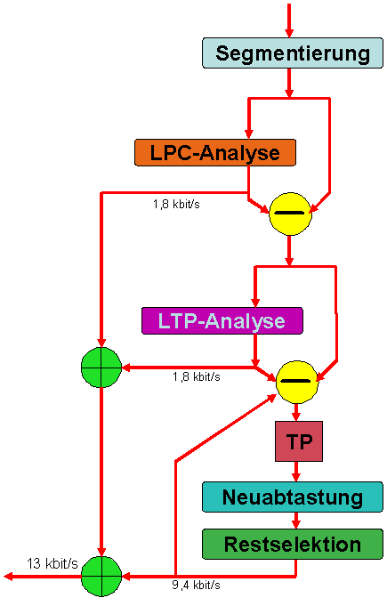

Slide 59
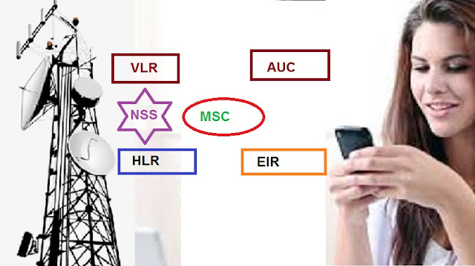
Switching and Management Subsystem - SMSS
Zum Network Sub System zählen
Mobile Service Switching Center MSC
Gateway Mobile Switching Center GMSC
Visiting Location Register VLR
Home Location Register HLR
Authentication Center AC
Equipment Identification Register EIR
Operation and Maintenance Center OMC

Slide 60
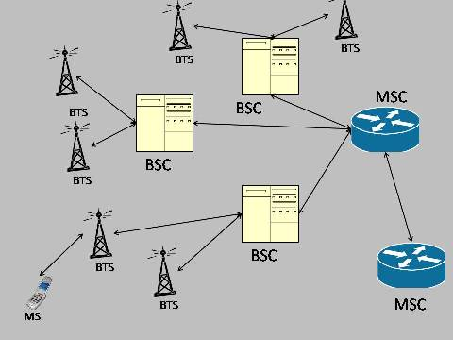
GSM - MSC
Mobile Service Switching Center MSC
Verbindung der Teilnehmer im gleichen Netz
Verbindung zu Zeilnehmern in fremden Netzen (auch Datex-P)
Die notwendigen Informationen kommen aus dem
Heimatregister (Home Location Register)
Besucherregister (Visitor Location Register)
Beglaubigungszentrale (Authentication Center)
Alle Schnittstellen laufen über SS7

Slide 61
GSM - HLR
Home Location Register
Hält teilnehmerorientierten Daten
Rufnummer
Zugriffsberechtigung
Zugeordnete Dienste
Jeder Teilnehmer ist einem HLR fix zugeordnet
HLR „kennt“ Position
Es entfällt somit die „Suche nach einem Teilnehmer“
Wenn HLR ausfällt,….

Slide 62
GSM - OMS
Operation and Maintenance Subsystem OMS
Authentication Center: Enthält Info zum Schutz gegenüber Abhören
Die Kommunikation ist verschlüsselt
Der Teilnehmer muss authentifiziert werden
Schlüsselpaare werden im AC gehalten
Euquipment Identity Register (EIR)
Hier werden die Gerätenummern gespeichert
Missbrauch gestohlener Geräte kann somit verhindert werden
Weiters werden Systemmanagementfunktionen zur Verfügung gestellt
Beispielsweise die Remoteverwaltung der BTS über IP-Strecken
Oder die SNMP basierte Überwachung von Routern

Slide 63
GSM Dienste
Neben Sprachdiensten
Auch Leitungsvermittlungsdienste mit max. 9.6 kBit
Sprachübertragung
Voice Acitivity Detector erkennt, ob gesprochen wird, Sendeleistung auf 0 bei Sprachpausen = Energiesparen
Datendienste
Hich Speed Circuit Switched Data HSCSD, Leitungsvermittlung mit Kopplung mehrerer 9,6 kLeitungen
Gerneral Paket Radio System GPRS, Paketvermittlung und daher virtuelle Kanäle im Netz, eigene GPRS-Knoten notwendig
Wireless Application Protocol WAP, Zugriff auf www Seiten über die Sprache WML, optimiert für kleine Displays
Short Message Service SMS

Slide 64
GSM Dienstmerkmale
Supplementary Services (SA) als Dienste
Anzeigen der Rufnummer
Anklopfen
Halten
Konferenz
Geschlossene Benutzergruppe
Fangen (Identifikation böswilliger Anrufe)
Übermittlung von Tarifinfos
Sperren
Vgl ISDN

Slide 65
GSM - Funktionsablauf
Entgegennahme eines Anrufes auf einem Mobilteil:
Ein eingehender Ruf aus dem Fernsprechnetz wird zum einem GSM-Gateway geleitet (Identifizierung durch Vorwahl). Der ersteTeil der Rufnummer kennzeichnet das HLR
Im HLR wird der gegenwärtige Aufenthaltsbereich abgefragt
Entweder ist der Teilnehmer im HLR auffindbar, oder ein Verweis auf ein VLR
Aufgrund dieser Informationen erfolgt ein Aufbau zur Zielmobilvermittlungsstelle
Die Zielmobilvermittlungsstelle fragt im HLR die Berechtigungen nach
Die Endeinrichtung wird nun über die angeschlossenen BTS gerufen (Paging), da der exakte Aufenthaltsort nicht bekannt ist
Nach dem Melden übernimmt die nächstgelegene BTS und die Kommunikation wird verschlüsselt (erst jetzt !!!)

Slide 66
GSM Interleaving
Kurzzeitige Störungen der Funkstrecke können einen Kanal vollständig beieinträchtigen
Die codewörter eines Kanals werden daher über die Summe der Kanäle gespreizt und anschließend werden die Kanäle inerander verschränkt
Es werden dadurch niemals zwei Bits eines Kanals hintereinander gesendet
Die Bits eines Kanals werden somit statistisch auf den Bitstrom verteilt, Übertragungsstörungen wirken sich somit über alle Kanäle gleichverteilt aus
Die Anpassung an ISDN erfolgt in eigenen Einheiten, meist in der BTS oder BSC

Slide 67
GSM Funkschnittstelle
GSM arbeitet mit
TDMA Time Division Multiple Access (Zeitmultiplex)
FDMA Frequenzy Division Multiple Access (Frequenzmultiplex)
Uplink: 890 und 915 MHz
Downlink: 935 und 960 MHz
In jedem Zeitschlitz wird ein Burst mit 370,833 kBit/s übertragen
Ein Normal-Burst enthält
Nutz und Signalisierungsdaten
Trainingssequenz (zum Einstellen der Entzerrer)
Stealing-Flag zum Trennen der Datenblöcke
Tail-Bits zum Ausgleich von Laufzeitschwankungen
Guard Time als Schutzzeit vor Überschwinger beim Ein- und Ausschalten

Slide 68
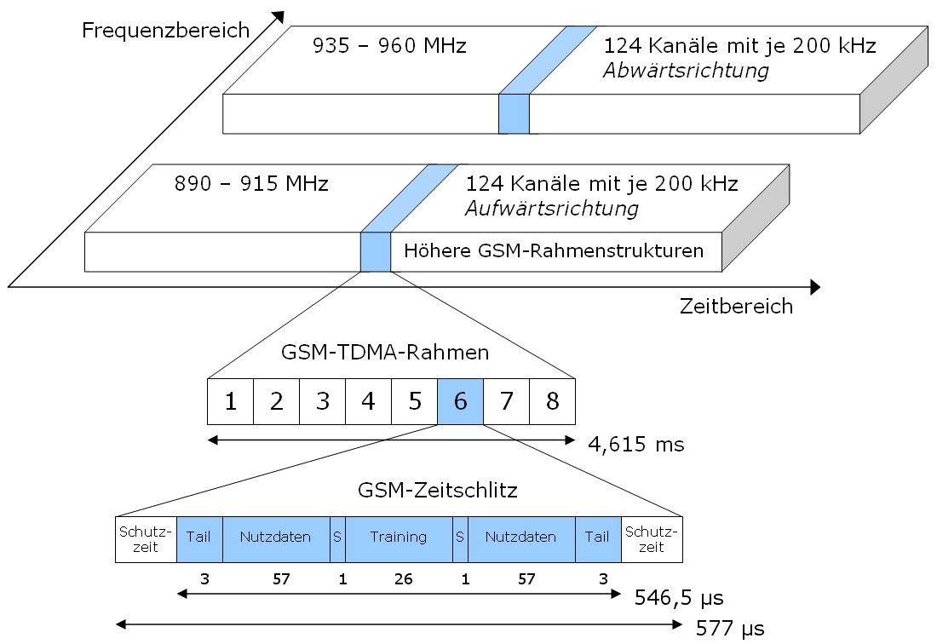
GSM – TDMA Frame

Slide 69
GSM Frequenzplanung
Jede Zelle hat eigene Trägerfrequenz
Je nach Verkehrsaufkommen können auch mehrere Trägerfrquenzen benutzt werden
Insgesamt stehen 1200 Kanäle zur Verfügung
Ein benutzter Kanal darf erst in der übernächsten Zelle wieder verwendet werden
Die Basisstationen arbeiten mit einer Bandbreite von 25 MHZ je Übertragungsrichtung, innerhalb dieser Bandbreite stehen 124 Trägerfrequenzen mit einem Raster von 200 kHz zur Verfügung
Jede Basisstation führt Frequency Hopping durch (über mindestens vier Frequenzen); zur Verringerung von Umweglaufzeiten (Rayleigh Fading)

Slide 70
GSM Schnittstellen
U_{M}-Schnittstelle
Funkschnittstelle
Layer1: TDMA
Layer2: HDLC ähnliches Protokoll LAPDM (vgl. LAPD bei ISDN)
Layer2 sichert die Informationen der höheren Layer
Layer3: BTS und Teilnehmer tauschen über RR (Radio Ressource Management) Steuerdaten aus
Über MM (Mobility Management) erfolgt die Lokalisierung und der Zellenwechsel
Über CC (Call Control) Steuerung der Verbindung
Über SS (Supplementary Services) werden die festgelegten Leistungsmerkmale unterstützt

Slide 71
GSM Schnittstellen
A_{bis}-Schnittstelle
Hier werden in Layer1 2 MBIT Leitungen verwendet
Die Verkehrskanäle der Funkschnittstelle werden hier auf 64 kBit/sec (ISDN !!!) abgebildet
Pro 2 Mbit können so etwa 80 traffic channels übertragen werden
Die Übertragung höherer Schichten-Informationen wird durch HDLC-LAPD gesichert,
Höhere Schichten werden transparent übertragen (SECURITY)
A-Schnittstelle
Basiert auf Signalisierungsverfahren Nr. 7

Slide 72
GSM Layer3 Protokolle
Radio Ressource Management RR
Verwaltung, Zugriff und Freigabe der Luftschnittstelle.
Austausch zwischen Endgerät und BSS (BTS und BCS)
Zuweisung des Übertragungskanals bei der Suche nach einem Endgerät (Paging)
Mobility Management
Zwischen Endgerät und MSC
RR Verbindung ist Vorraussetzung
Identifizierung und Authentifizierung (auf Basis SIM Karte, Inernational Mobile Subscriber Identity IMSI)
Lokalisierung eines Endgerätes sichergestellt
Handover-Prozedur

Slide 73
GSM-Adressierung
Keine Fixe Zuordnung zwischen Telefonnummer und Vermittlungsstelle
Mobile Subscriber Number MSISDN
Rufnummer im Fernsprechnetz
E.164 Adresse
Glieder sich in
Country code 43
National Destination Code 664
HLR-Code : 400
Destination Code (laufende Nummer Innerhalb HLR)
Mobilfunkstation, Roaming Number (MSRN)
Temporäre Rufnummer, die vorübergehend einer Mobilstation durch VLR zugeordnet ist
Handover Number HO
Wird beim Weiterleiten eines Gesprächs zur nächsten Mobilvermittlungstelle verwendet

Slide 74
GSM-Funktionsabläufe
Abgehender Ruf
Da die Funkkanäle nicht fix den Endgeräten zugwiesen sind, muss zunächst via Random Access ein Zugriff auf einen freien Funkkanal erfolgen
Danach erfolgt die Authentifizierung des Teilnehmers und das Vereinbaren der Schlüsselpaare
Danach wird mit der SETUP Nachricht die eigentliche Verbindung der gegenüberliegenden Endstelle signalisiert, hierin ist auch die vollständige Ziel-Telefon# enthalten.
Von der MSC wird nun der Nutzkanal zugwiesen
Nach Melden des Teilnehmers wird der Nutzkanal durchgeschaltet

Slide 75
GSM-Funktionsabläufe
Kommende Verbindung
Von ISDN kommend an ein Gateway-MSC weitergeleitet
Anfrage an das HLR über den derzeitigen Standort
Danach Authentifizierung durch HLR
Anschließend Vergabe einer temporären Nummer durch das VLR
Somit kann Ziel-MSC erreicht werden;jetzt muss noch der genaue Aufenthaltsort ermittelt werden
Daher Paging über alle dem Ziel-MSC zugeordneten Basistationen
Danach Random Access für Funkkanal und Authentifizierung mit dem Ziel-MSC
…

Slide 76
GSM-Funktionsabläufe
Aufenthaltsverwaltung
Es wird dabei
Location Update (ohne Gespräch)
und Handover (während Gespräch) unterschieden
Ein Standortupdate wird immer von der MS angefordert. Wird nicht nur die Zelle, sondern auch das VLR gewechselt, dann muss auch das HLR informiert werden
Der Bereich, indem eine MS sich frei bewegen kann, ohne dass ein Update der StandortInformation erfolgt, wird als Location Area bezeichnet. Diese ist konfigurierbar !!

Slide 77
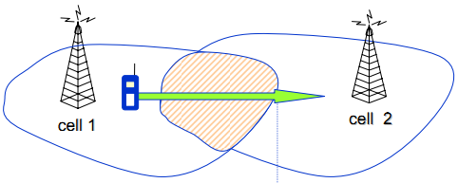
GSM-Funktionsabläufe
Handover
Wenn während einer Verbindung die Signalstärke geringer wird, kann eine neue Funkzelle vom MS angefordert werden (über den Signalisierungskanal werden vom MS die Feldstärken aller erreichbaren BTS gemessen)
Die Entscheidung über einen Handover erfolgt durch die BTS, nicht MS !!!

Slide 78
GSM Handover
Das Endgeräte stellt eine stärkere Feldstärke eine anderen BTS (B) fest. Es fordert Handover an.
BTS (A, Anchor-MSC) forder einen Funkkanal in BTS (B) an
Vermittlung des Kanals zwischen BTS(A) und BTS(B)
BTS(A) veranlasst MS zum Kanalwechsel auf den Kanal von BTS(B)
MS informiert BTS(A) und BTS(B) über erfolgreichen Kanalwechsel
Erst jetzt wird Kanal von BTS(A) „gelöscht“
Erst zum Abschluss werden die Standortdaten an die VLS und HLS weitergeleitet.

Slide 79
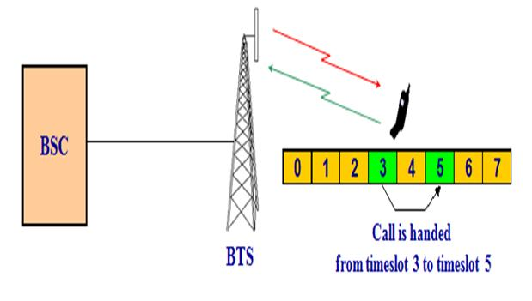
Handover - Kriterien
Am Signalisierungskanal werden etwa alle 2 Sekunden von der BTS initiierte Signalstärkemessungen durchgeführt (Monitoring)
Kriterien sind
Bitfehlerrate
Dämpfung
Singallaufzeit
Aber auch Verkehrsbelastung (hier wird Handover von BSS veranlasst)

Slide 80
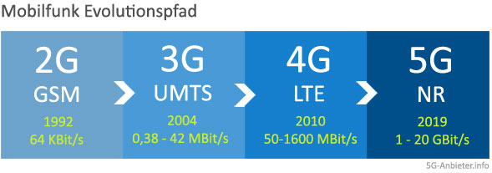
Von 2G zu 5G
Speed!
3G:
UMTS, ab ca. 2000 bis zu 384kB/s
HSDPA : ab ca. 2007 bis zu 42 Mbit/s
4G:
De facto Standard ab 2015, bis zu 500Mbit/s
5G:
Ab 2019, bis zu 10xLTE

Slide 81
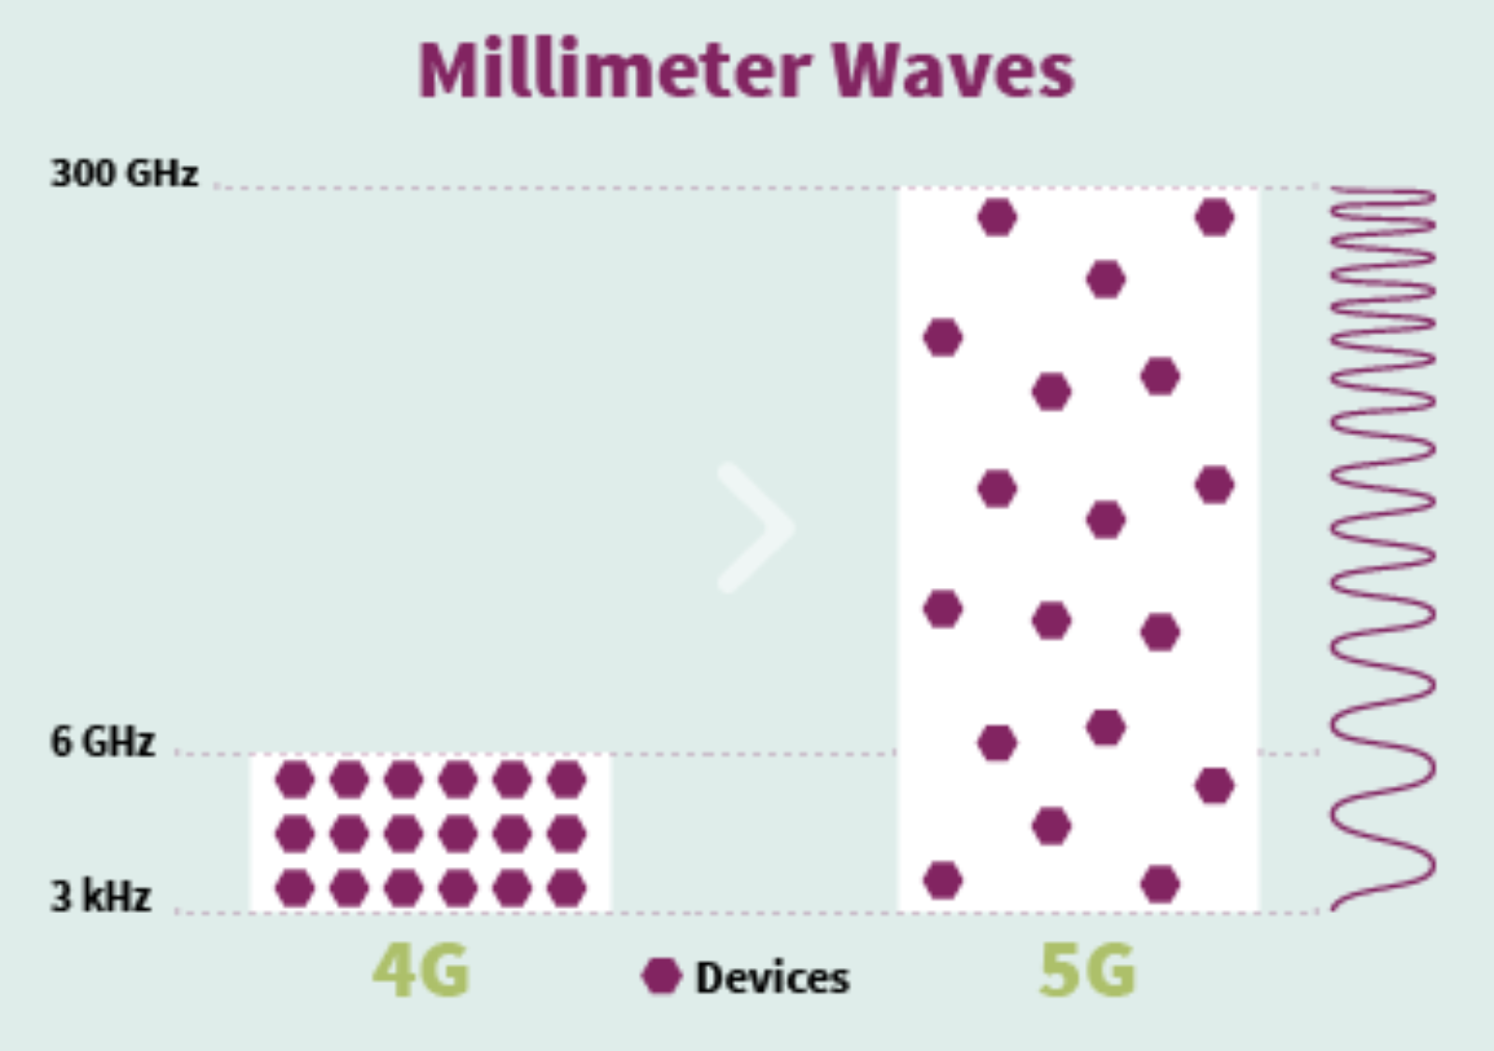
Von 2G zu 5G
„Millimeterwellen“
Bis 300 GHz
Schlechte Durchdringung
„small cells“
Erweiterung bisheriger Zellen

Slide 82
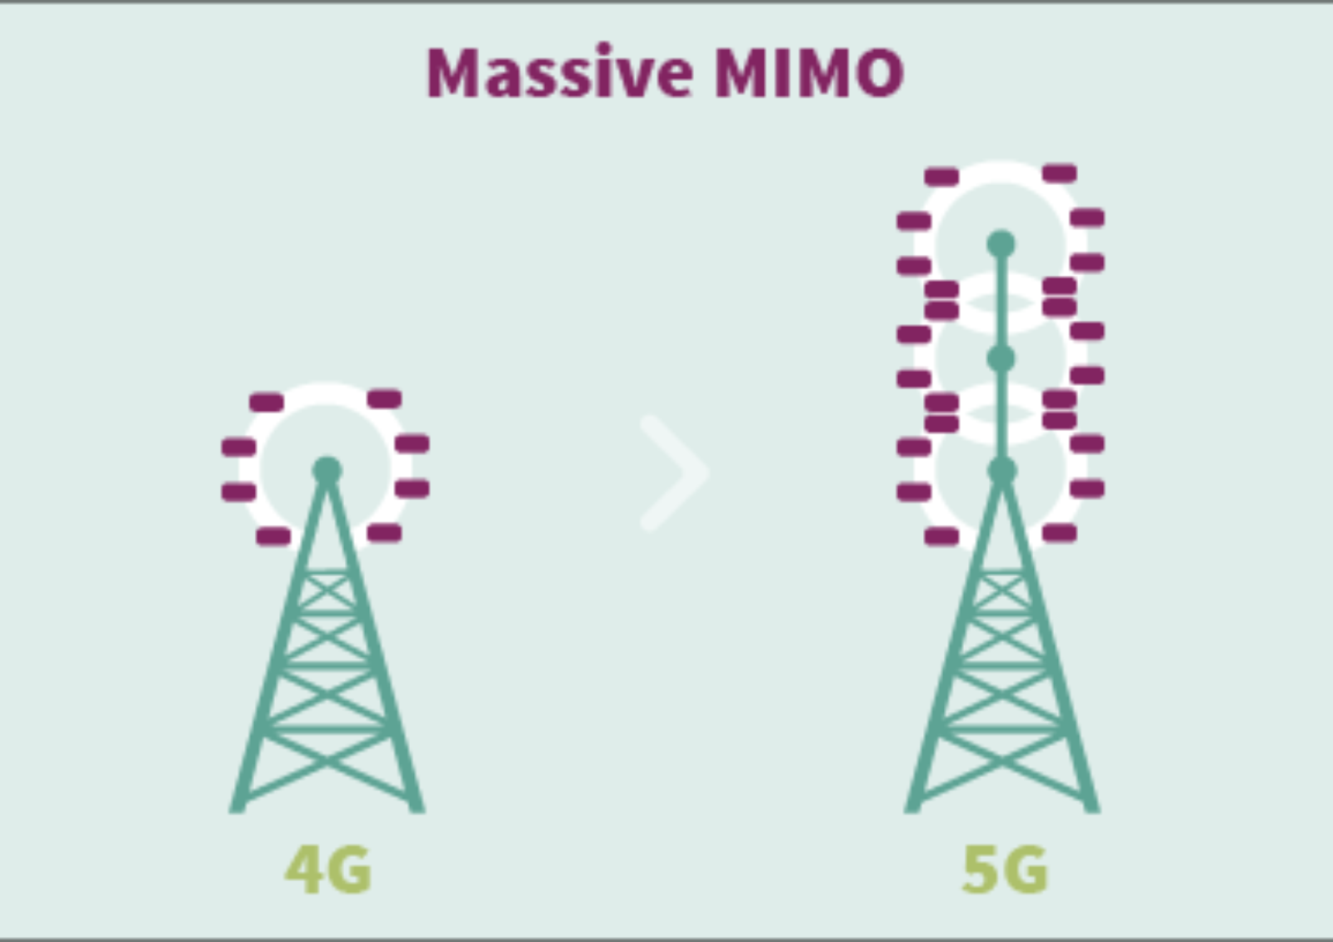
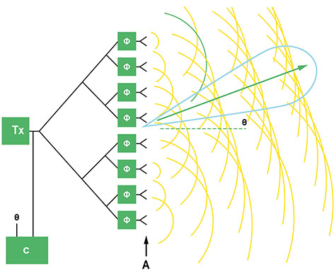
Von 2G zu 5G
MIMO Technologie
Beamforming

Slide 83
WIFI

Slide 84

WIFI

Slide 85
WIFI :: 2,5 GHZ

Slide 86

WIFI :: 5 GHz

Slide 87

WIFI
2,4 GHz
Technisch „einfach“
Nur drei nicht überlappende Kanäle
5 GHz
19 nicht überlappende Kanäle
Kürzere Reichweite

Slide 88

Frameaufbau

Slide 89
WIFI :: Probleme
Interferenz
Powerconsumption

Slide 90

WIFI :: Probleme
Signal attanuation (Abnahme der Signalenergie)
Hidden node problem

Slide 91
WIFI :: Operation
Shared set identifier: SSID

Slide 92

WIFI :: Operation
Channel Bonding

Slide 93
WIFI :: Modis
Basis Service SET

Slide 94
WIFI :: Modis
Extended Service SET

Slide 95
WIFI :: Frames
Beacons
Frames die vom WLAN zum advertisement benutzt werden.
Advertisen SSID & Security
Probes
Frames, die von WLAN-Clients benutzt werden, um deren Netz „zu finden“
Authentication
Authentifizierung
Association
Der eigentliche Prozess, der die Verbindung zwischen Client und AP herstellt.

Slide 96

WIFI :: wave 5

Slide 97

WIFI :: wave 5

Slide 98

WIFI :: Design

Slide 99

WIFI :: Security :: Mobilfunk

Slide 100
WIFI :: Security
SSID broadcast „abdrehen“
Signalstärke reduzieren
„gerichtete“ Antennen
Verschlüsselung
MAC - “Filtering“

Slide 101
WIFI :: WEP
Wired Equivalent Privacy
IV
original unencrypted packet
checksum
RC4
key
IV
encrypted packet

Slide 102

WIFI :: WEP
Probleme:
Nur 2²⁴ mögliche IV‘s
Bei „viel traffic“ wiederholen sich IV‘s
Meist nach einigen Minuten ausreichend IV‘s „vorhanden“
Packet – injection: erhöht Anzahl der IV‘s
Z.B.: Backtrack 5 -> youtube

Slide 103
WIFI :: WPA
 | WEP | WPA | WPA2
ENCRYPTION | RC4 | RC4 | AES
KEY ROTATION | NONE | Dynamic Session Keys | Dynamic Session Keys
KEY DISTRIBUTION | Manually typed into each device | Automatic distribution available | Automatic distribution available
AUTHENTICATION | Uses WEP key as Authentication | Can use 802.1x & EAP | Can use 802.1x & EAP
Ab 2002
User authentication
Personal oder Enterprise
AES wird nun verwendet
In WAP2 zusätzlich TKIP möglich

Slide 104

WIFI :: SAE
WPA2 ab 2017 „unsicher“
Simultaneous authentication of equals
Basierend auf Dragonfly
Ersetzt in WPA3 das Aushandeln des Schlüssels
Ziel: aus aufgezeichnetem Handshake kann Schlüssel nicht rückgerechnet werden.
PFS (D&H) möglich
Abbildung: Vanhoef, der die KRACK-Schwachstelle von WPA2 entdeckt hat, begrüßte das Erscheinen von WPA3 auf Twitter.

Slide 105
WIFI :: SAE
Funktionsweise:
Für WLAN-Beitritt benötigen „beide Seiten“ das gleiche Kennwort.
Aus diesem Kennwort wird in jedem Client ein unterschiedlicher Pairwise Master Key (PMK) generiert.
Mit Hilfe von Dragonfly und einem 4-Wege-Handshake werden daraus die originalen Keys errechnet.
Da Schlüssel niemals über WLAN übertragen werden, ist das Rückrechnen aus abgefangenem Traffic unmöglich.

Slide 106

WIFI :: TOOLS
MAC Spoofing
http://aspoof.sourceforge.net/
http://www.gorlani.com/publicprj/macmakeup/macmakeup.asp
http://www.klcconsulting.net/smac/
WEP Cracking tools
http://www.backtrack-linux.org/
http://www.remote-exploit.org/articles/backtrack/index.html
http://wepattack.sourceforge.net/
http://wepcrack.sourceforge.net/
Wireless Analysers
http://www.kismetwireless.net/
http://www.netstumbler.com/

Slide 107

Vielen Dank für Ihre Aufmerksamkeit !
christian@schoendorfer.cc

